Slide 1
Computer Architecture
Kiến trúc máy tính
(Lecture 8)
Dr. Nguyen Cong Luong
Faculty of Computer Science
PHENIKAA University

Slide 2
6.1. Tổng quan
6.1. Tổng quan
6.2. Bộ nhớ chính
6.3. Bộ nhớ cache (đệm)
6.4. Bộ nhớ ngoài

Slide 3
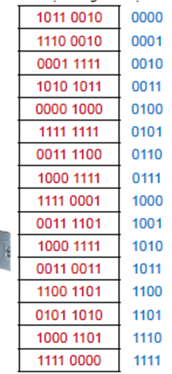
6.1. Tổng quan
Vị trí (location):
Bên trong Bộ xử lý: Các thanh ghi
Bộ nhớ trong: Bộ nhớ chính, bộ nhớ cache
Bộ nhớ ngoài: Đĩa từ, băng từ, đĩa quang
Dung lượng (capacity):
Độ dài ngăn nhớ (ví dụ 8 bits, 16 bits)
Số lượng ngăn nhớ
Phương pháp truy cập (access method): tuần tự (đĩa từ), ngẫu nhiên (bộ nhớ trong)

Slide 4
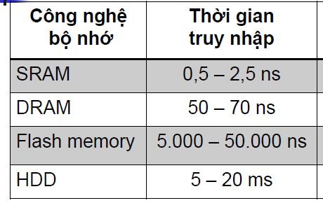
6.1. Tổng quan
Thời gian truy cập bộ nhớ (access time)
Thời gian truy cập bộ nhớ đc coi là một phần đánh giá hiệu năng của một bộ nhớ.
Đó là thời gian cần thiết để thực hiện một thao tác đọc hay ghi,
tức là thời gian từ lúc một địa chỉ có mặt trong bộ nhớ cho đến lúc dữ liệu được lưu trữ xong hoặc đã sẵn sàng để sử dụng.

Slide 5
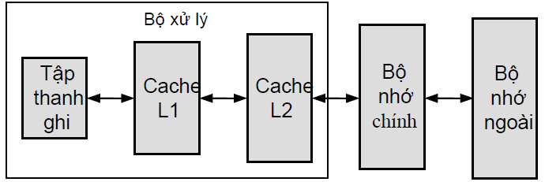
6.1. Tổng quan
Phân cấp bộ nhớ
Từ trái sang phải:
Dung lượng tăng dần
Tốc độ trao đổi dữ liệu giảm dần
Tần suất CPU BXL truy nhập giảm dần
Mức trái chứa một phần dữ liệu của mức phải

Slide 6
6.2. Bộ nhớ chính
6.2.1. Bộ nhớ bán dẫn
6.2.2. Đặc trưng bộ nhớ chính

Slide 7
6.2.1. Bộ nhớ bán dẫn
Phân loại:
- ROM (Read Only Memory): Bộ nhớ chỉ đọc
Lưu trữ các thông tin sau:
Thư viện các chương trình con
Các chương trình điều khiển hệ thống (BIOS)
Các bảng chức năng
Vi chương trình
- RAM (Random Access Memory): Có thể được đọc và ghi. Lưu trữ thông tin tạm thời

Slide 8
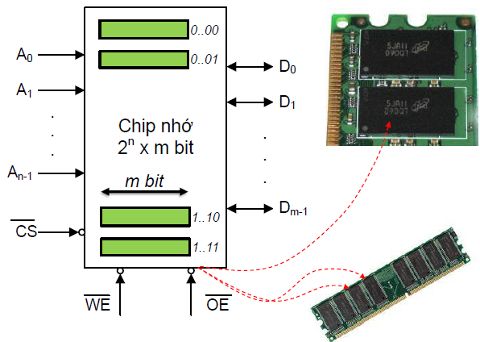
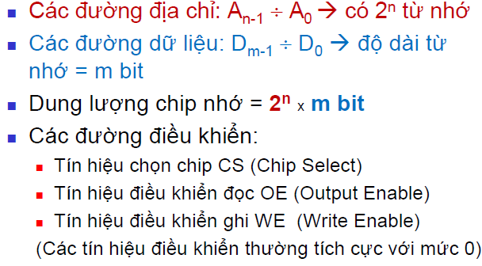
6.2.1. Bộ nhớ bán dẫn
Chip nhớ:
Sơ đồ: A_0,…., A_n-1:
Đường địa chỉ
D_0, …D_m-1: bit dữ liệu

Slide 9
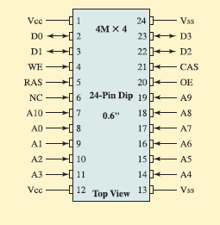
6.2.1. Bộ nhớ bán dẫn
Ví dụ sơ đồ Dynamic RAM
16Mbit

Slide 10
6.2.1. Bộ nhớ bán dẫn
Thiết kế module nhớ: 1 module nhớ đc cấu thành từ nhiều chip nhớ
Khi chúng ta cần thiết kế để tăng dung lượng: Chúng ta có thể
- Thiết kế tăng độ dài từ nhớ
- Thiết kế tăng số lượng từ nhớ
- Thiết kế kết hợp

Slide 11
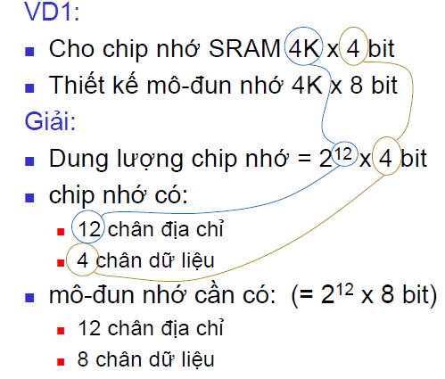
6.2.1. Bộ nhớ bán dẫn
Tăng độ dài từ nhớ:

Slide 12
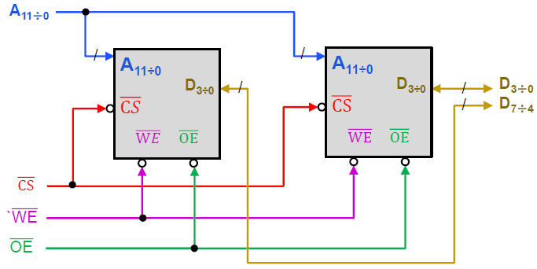
6.2.1. Bộ nhớ bán dẫn
Tăng độ dài từ nhớ: Ví dụ khi có địa chỉ A=0 0 …0 , chúng ta sẽ có đầu ra gồm 8 bit dữ liệu: 4 bits từ ngăn nhớ của chip 1 và bits từ ngăn nhớ của chip 2

Slide 13
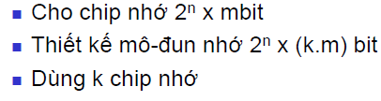
6.2.1. Bộ nhớ bán dẫn
Tăng độ dài từ nhớ: tổng quát, chúng ta có quy tắc sau:
Ví dụ:
Thiết kế một module nhớ 8 x 4 bit từ chip nhớ 8 x 2 bit.
Thiết kế một module nhờ 16 x 8 bit từ chip nhớ 16 x 4 bit

Slide 14
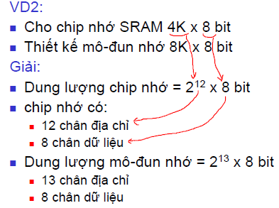
6.2.1. Bộ nhớ bán dẫn
Tăng số lượng từ nhớ:

Slide 15
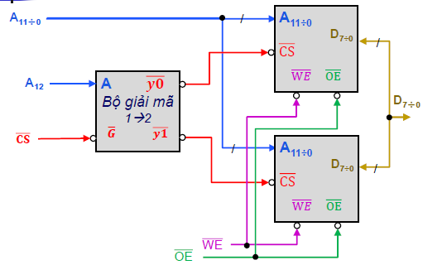
6.2.1. Bộ nhớ bán dẫn
Tăng số lượng từ nhớ:
Ví dụ: thiết kế một module nhớ 8 x 4 bit từ chip nhớ 4 x 4 bit.

Slide 16
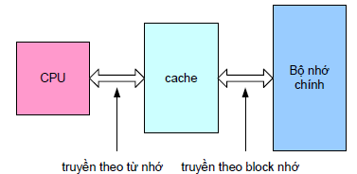
6.2.2. Bộ nhớ đệm (cache memory)
Đặc trưng bộ nhớ cache:
Cache có tốc độ nhanh hơn bộ nhớ chính
Cache được đặt giữa CPU và bộ nhớ chính nhằm tăng tốc độ CPU truy cập bộ nhớ
Cache có thể được đặt trên chip CPU

Slide 17
6.2.2. Bộ nhớ đệm (cache memory)
2. Ví dụ thao tác cache:
- CPU yêu cầu nội dung của ngăn nhớ
- CPU kiểm tra trên cache với dữ liệu này
- Nếu có, CPU nhận dữ liệu từ cache (nhanh)
- Nếu không có, đọc Block nhớ chứa dữ liệu từ bộ nhớ chính vào cache
- Tiếp đó chuyển dữ liệu từ cache vào CPU

Slide 18
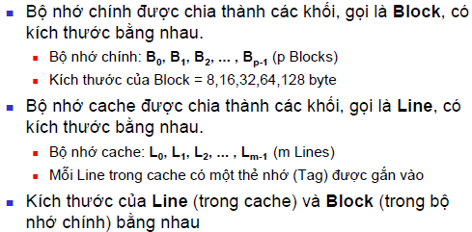
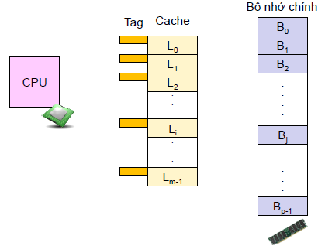
6.2.2. Bộ nhớ đệm (cache memory)
3. Cấu trúc chung của Cache và bộ nhớ chính:

Slide 19
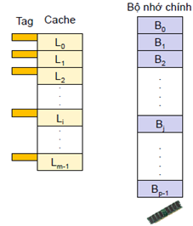
6.2.2. Bộ nhớ đệm (cache memory)
3. Cấu trúc chung của Cache và bộ nhớ chính:
Một số Block của bộ nhớ chính được nạp vào các Line của Cache
NỘi dung Tag (thẻ nhớ) cho biết Block nào của bộ nhớ chính hiện đang được chứa trong Line đó
Nội dung Tag được cập nhật mỗi khi Block bộ
nhớ chính nạp vào Line đó
Khi CPU truy nhập (đọc/ghi) một từ nhớ trong
Cach, có 2 khả năng xảy ra:
Từ nhớ đó có trong cache (cache hit)
Từ nhớ đó không có trong cache (cache mis))

Slide 20
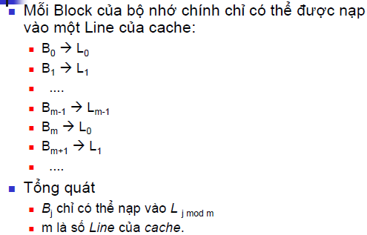
6.2.2. Bộ nhớ đệm (cache memory)
4. Tổ chức bộ nhớ cache: phương pháp ánh xạ
Direct mapping (mod là phép dư):
Block 0 của bộ nhớ chính được ánh xạ tới Line 0 của cahce…..

Slide 21
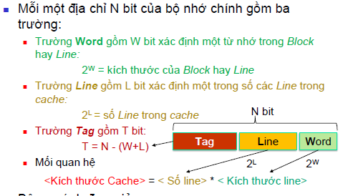
6.2.2. Bộ nhớ đệm (cache memory)
4. Địa chỉ ánh xạ trực tiếp:

Slide 22
6.2.2. Bộ nhớ đệm (cache memory)
4. Tổ chức bộ nhớ cache: phương pháp ánh xạ
Ví dụ:
Không gian địa chỉ bộ nhớ chính là 4GiB
Dung lượng bộ nhớ cache là 256KiB
-Kích thước Line (Block) là 32 byte
-Xác định số bit của các trường địa chỉ cho ánh xạ

Slide 23
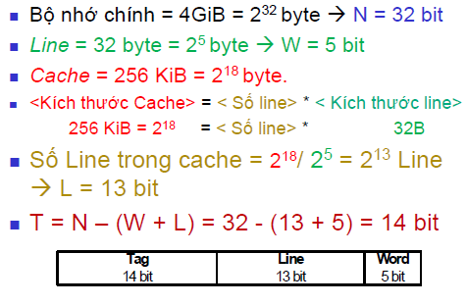
6.2.2. Bộ nhớ đệm (cache memory)
4. Tổ chức bộ nhớ cache: phương pháp ánh xạ
Giải:

Slide 24
6.2.2. Bộ nhớ đệm (cache memory)
Địa chỉ ánh xạ trực tiếp: Thiết kế đơn giản
Nhanh vì ánh xạ cố định: khi biết địa chỉ bộ nhớ có thể tìm nó trong cache rất nhanh

Slide 25
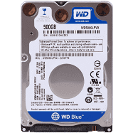
6.3. Bộ nhớ ngoài (external memory)
Các kiểu bộ nhớ ngoài:
1- Ổ đĩa cứng:
- Thông dụng
- Dung lượng tăng lên rất nhanh
+ 1993: ~ 200MiB
+ 2003:~ 40GiB
+ 2013: ~ 500GiB -1TiB
+ Tốc độ đọc/ghi nhanh

Slide 26

6.3. Bộ nhớ ngoài (external memory)
Các kiểu bộ nhớ ngoài:
2- Bộ nhớ flash: Các dạng:
- Ổ nhớ kết nối qua cổng USB
- Thẻ nhớ
- Ổ SSD (Solid State Drive): kết nối nhiều chip nhớ flash và cho phép truy cập song song

Slide 27
6.2.2. Đặc trưng bộ nhớ chính
Chứa các chương trình đang thực hiện và các dữ liệu đang được sử dụng
Tồn tại trên mọi hệ thống của máy tính

